Slide 1
2023-1-PL01-KA121-SCH-00011715
Kreatywne Nauczanie Języka Obcego
Omówienie nowoczesnych narzędzi i metod wspierających nauczanie języka obcego.
Blooket, Kahoot, Google Slides ,Flipped Classroom
Materiały szkoleniowe dla nauczycieli

Slide 3
Zalety i przykłady użycia na lekcji
Zalety:
- Angażujące i zabawne podejście do nauki słownictwa i gramatyki.
- Różnorodne tryby gry (quizy, wyścigi, bitwy).
-możliwość powtórek
Przykłady użycia:
- Tworzenie quizów ze słownictwa.
- Gry zespołowe podczas lekcji.
-powtarzanie materiału przed testem

Slide 4
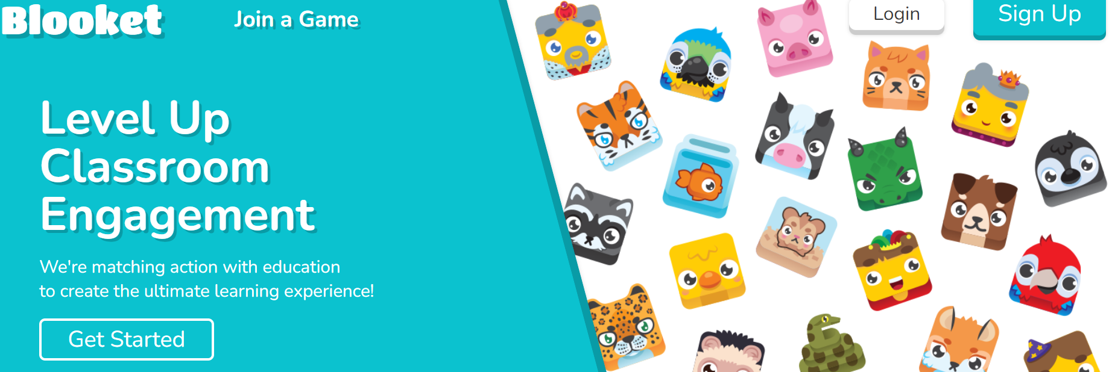
Blooket

Slide 5
Kahoot - Interaktywne Quizy
Zalety:
- Motywujące, dynamiczne, idealne do szybkiego powtarzania materiału.
- Możliwość rywalizacji i współpracy między uczniami.
- Przykład użycia:
- Quizy z gramatyki, słownictwa, wiedzy ogólnej, kultury anglojęzycznej
- Szybkie powtórki przed testem.
Co to jest Kahoot?
Narzędzie do tworzenia interaktywnych quizów, które można grać w czasie rzeczywistym.

Slide 7
Google Slides - Interaktywne Prezentacje
Zalety:
- Współpraca w czasie rzeczywistym, łatwe udostępnianie.
- Dodawanie multimediów (filmy, dźwięki, obrazy).
- Przykład użycia:
- Prezentacje uczniowskie na temat różnych kultur.
- Wspólne projekty językowe.
Co to jest Google Slides? Narzędzie do tworzenia prezentacji online.

Slide 8
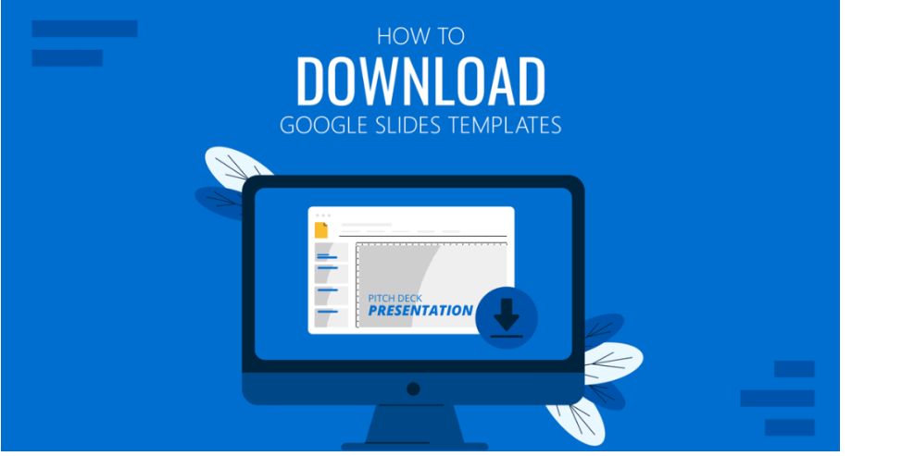
Google slide oferuje różnorodne wzory prezentacji

Slide 9
Flipped Classroom - Odwrócona Klasa
Co to jest Flipped Classroom?
Metoda, w której tradycyjne nauczanie w klasie i praca domowa są odwrócone.
Zalety:
- Uczniowie przyswajają teorię w domu, a praktykują w klasie.
- Więcej czasu na ćwiczenia praktyczne i interakcje w klasie.
- **Przykład użycia:
- Uczniowie oglądają wykład wideo w domu, a na lekcji ćwiczą rozmowy i role-playing.

Slide 10
Flipped classroom

Slide 11
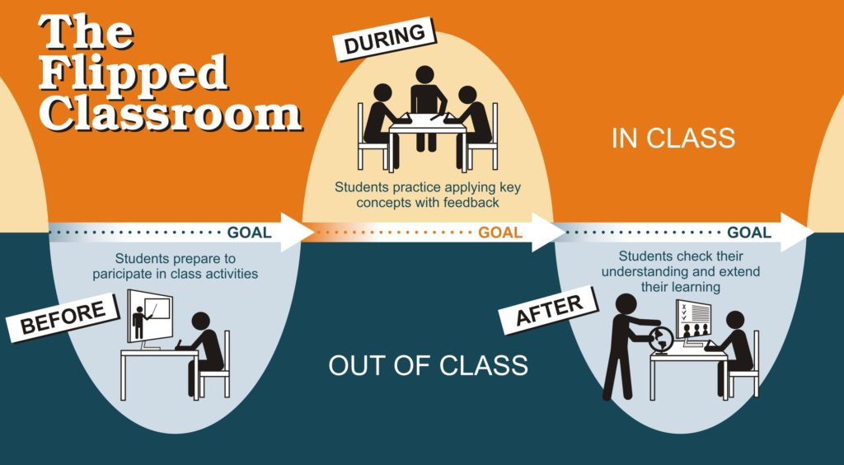
Integracja Narzędzi i Metod
Jak łączyć narzędzia i metody?

Slide 12
Przykład lekcji: Praktyczne zastosowanie omawianych narzędzi
i metod
Treść:
- Temat:Nauka słownictwa związanego
z podróżowaniem.
- Przed lekcją:
- Uczniowie oglądają wideo o podróżowaniu i robią
notatki.
- Na lekcji:
- Quiz w Kahoot na temat słownictwa.
- Gra w Blooket utrwalająca nowe słownictwo.
- Wspólne tworzenie prezentacji w Google Slides
o wymarzonych destynacjach podróży.

Slide 13
Korzyści z Kreatywnego Nauczania
z wykorzystaniem technologii
Motywacja: Uczniowie są bardziej zaangażowani i zmotywowani.
- Współpraca:Ułatwiona praca zespołowa i współdziałanie.
- Różnorodność: Urozmaicone metody nauczania dostosowane do różnych stylów uczenia się.
- Praktyczność: Więcej czasu na praktyczne ćwiczenia językowe.

Slide 14
Wyzwania i jak im sprostać?
- Technologia: Potrzebna dostępność i umiejętności technologiczne.
- Przygotowanie: Więcej czasu na przygotowanie materiałów.
- Adaptacja: Dostosowanie do różnych poziomów uczniów.
Rozwiązania:
- Szkolenia dla nauczycieli.
- Wsparcie techniczne.
- Elastyczne plany lekcji.
-inne?

Slide 15
Podsumowanie i Pytania
- Podsumowanie:
- Nowoczesne narzędzia i metody wspierają kreatywne i efektywne nauczanie języków obcych.
- Integracja Blooket, Kahoot, Google Slides i Flipped Classroom przynosi liczne korzyści.
- Pytania:
??????????????
Dziękuję za uwagę:-)
Udanej pracy
opracowanie:Beata Dul

Slide 16
„Sfinansowane ze środków UE. Wyrażone poglądy i opinie są jedynie opiniami autora lub autorów i niekoniecznie odzwierciedlają poglądy i opinie Unii Europejskiej lub Fundacji Rozwoju Systemu Edukacji. Unia Europejska ani podmiot udzielający dotacji nie ponoszą za nie odpowiedzialności”.
Projekt nr 2023-1-PL01-KA121-SCH-00011715

